Slide 1
第03章 决策树
决策树
ID3算法
C4.5算法
CART算法

Slide 2
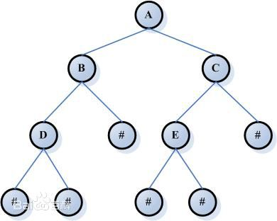
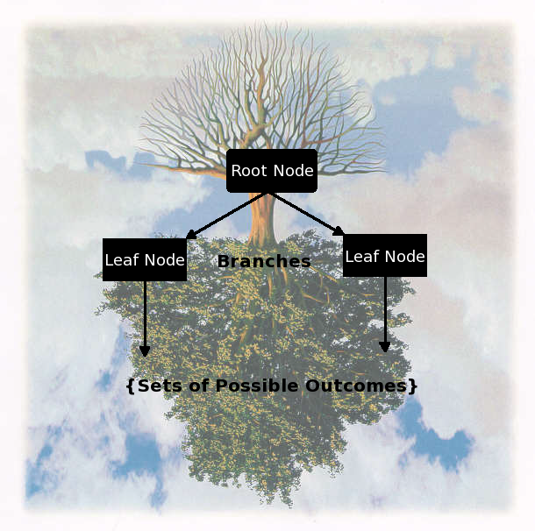
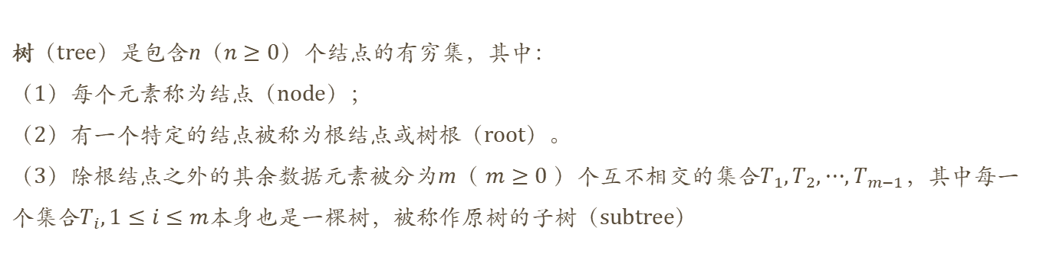
3.1 引言
树（tree）是包含n（$n≥0$）个结点的有穷集，其中：
（1）每个元素称为结点（node）；
（2）有一个特定的结点被称为根结点或树根（root）。
（3）除根结点之外的其余数据元素被分为m（ $m≥0$）个互不相交的集合$T_{1},T_{2},⋯,T_{m−1}$，其中每一个集合$T_{i},1≤i≤m$本身也是一棵树，被称作原树的子树（subtree）

Slide 3
3.1 引言
决策树（Decision Tree）是一种用于监督学习的层次模型。
1979年，J.R.Quinlan创立了ID3算法原型。分别于1983年和1986年对ID3进行了总结和改进，确定了决策树模型。
决策树可以是二叉树也可以是多叉树，每个非叶结点表示一个特征属性上的测试，每个分支代表该特征属性在某个值域上的输出，而每个叶结点存放一个（分类）类别。
使用决策树进行决策的过程就是从根结点开始，测试待分类项中相应的特征属性，并按照其值选择输出分支，直到到达叶子结点，将叶子结点存放的类别作为决策结果。
决策树的决策过程非常直观，容易被人理解。目前，决策树已经成功运用于医学、制造产业、天文学、分支生物学以及商业等诸多领域。
Notes:
课程的目标和预期结果，和/或通过学习培养的技能。

Slide 4
3.2 决策树
3.2.1 决策树的基本思想
一个简单的互动游戏：20问题
约定：长方形结点代表判断模块，椭圆形结点代表终止模块。那么一个简化的垃圾邮件分类系统。
程序设计中，最基本的语句条件分支结构就是if-then结构。而最早的决策树就是利用这类结构分隔数据的一种分类学习方法。

Slide 5
3.2 决策树
3.2.2 决策树的构造
表3-1 活跃用户调查表
统计人数 | 年龄 | 收入 | 是否学生 | 性别 | 是否购买付费游戏装备
64 | 青 | 高 | 不是 | 男 | 不买
64 | 青 | 高 | 不是 | 女 | 不买
128 | 中 | 高 | 不是 | 男 | 买
60 | 老 | 中等 | 不是 | 男 | 买
64 | 老 | 低 | 是 | 男 | 买
64 | 老 | 低 | 是 | 女 | 不买
64 | 中 | 低 | 是 | 女 | 买
128 | 青 | 中等 | 不是 | 男 | 不买
64 | 青 | 低 | 是 | 男 | 买
132 | 老 | 中等 | 是 | 男 | 买
64 | 青 | 中等 | 是 | 女 | 买
32 | 中 | 中等 | 不是 | 女 | 买
32 | 中 | 高 | 是 | 男 | 买
64 | 老 | 中等 | 不是 | 女 | 不买
CLS(Concept Learning System)算法的思想：首先，将决策树设计为三类结点，根结点、叶子结点和内部结点。

Slide 6
3.2 决策树
3.2.2 决策树的构造
选年龄特征作为根结点，将所有的样本分为老、中、青三个集合，构成决策树的第一层。
表3-2 按“年龄特征”划分的表格
统计人数 | 年龄 | 收入 | 是否学生 | 性别 | 是否购买付费游戏装备
64 | 青 | 高 | 不是 | 男 | 不买
64 | 青 | 高 | 否 | 女 | 不买
128 | 青 | 中等 | 否 | 男 | 不买
64 | 青 | 低 | 是 | 男 | 买
64 | 青 | 中等 | 是 | 女 | 买
128 | 中 | 高 | 不是 | 男 | 买
64 | 中 | 低 | 是 | 女 | 买
32 | 中 | 中等 | 不是 | 女 | 买
32 | 中 | 高 | 是 | 男 | 买
60 | 老 | 中等 | 不是 | 男 | 买
64 | 老 | 低 | 是 | 男 | 买
64 | 老 | 低 | 是 | 女 | 不买
132 | 老 | 中等 | 是 | 男 | 买
64 | 老 | 中等 | 不是 | 女 | 不买
年龄特征为“中”，都会购买游戏装备。（纯结点，不需要再划分了）

Slide 7
3.2 决策树
3.2.2 决策树的构造
接着，将年龄特征等于“青”的选项剪切出一张表格，再选择第二个特征：收入。
表3-3 按“青年-收入”划分的表格
统计人数 | 年龄 | 收入 | 是否学生 | 性别 | 是否购买付费游戏装备
64 | 青 | 高 | 不是 | 男 | 不买
64 | 青 | 高 | 不是 | 女 | 不买
128 | 青 | 中等 | 不是 | 男 | 不买
64 | 青 | 低 | 是 | 男 | 买
64 | 青 | 中等 | 是 | 女 | 买
对于“青”年，如果收入“高”，则不会购买游戏装备。（纯结点）
对于“青”年，如果收入“低”，则会购买游戏装备。（纯结点）

Slide 8
3.2 决策树
3.2.2 决策树的构造
最后，继续划分“中等”收入的下一个特征：是否学生
表3-4 按“青年-中等-是否学生”划分的表格
统计人数 | 年龄 | 收入 | 是否学生 | 性别 | 是否购买付费游戏装备
128 | 青 | 中等 | 不是 | 男 | 不买
64 | 青 | 中等 | 是 | 女 | 买
对于“青”年-“中等”收入，如果不是学生，则不会购买游戏装备。（纯结点）
对于“青”年-“中等”收入，如果是学生，则会购买游戏装备。（纯结点）

Slide 9
3.2 决策树
3.2.2 决策树的构造
按年龄特征-收入-是否学生划分的决策树分支

Slide 10
3.2 决策树
3.2.2 决策树的构造
接着，将年龄特征等于“老”年的选项剪切出一张表格，再选择第二个特征：性别。
表3-5 按老年-性别划分的表格
统计人数 | 年龄 | 收入 | 是否学生 | 性别 | 是否购买付费游戏装备
60 | 老 | 中等 | 不是 | 男 | 买
132 | 老 | 中等 | 是 | 男 | 买
64 | 老 | 低 | 是 | 男 | 买
64 | 老 | 中等 | 不是 | 女 | 不买
64 | 老 | 低 | 是 | 女 | 不买
对于“老”年-“男”性，则会购买游戏装备。（纯结点）
对于“老”年-“女”性，则不会购买游戏装备。（纯结点）

Slide 11
3.2 决策树
3.2.2 决策树的构造
活跃用户的分类决策树

Slide 12
3.2 决策树
3.2.2 决策树的构造
非活跃用户调查决策树的概率计算（人数统计）

Slide 13
3.2 决策树
3.2.2 决策树的构造
构造决策树的关键步骤是分裂属性
在某个结点处按照某一特征属性的不同划分构造不同的分支，其目标是让各个分裂子集尽可能地“纯”。所谓尽可能“纯”就是尽量让一个分裂子集中待分类项属于同一类别。分裂属性分为三种不同的情况。
属性是离散值，且不要求生成二叉决策树。
属性是离散值，且要求生成二叉决策树。
属性是连续值。此时确定一个值作为分裂点。
构造决策树的关键性内容是进行属性选择度量，它决定了拓扑结构及分裂点的选择。
属性选择度量算法有很多，一般使用自顶向下递归分治法，并采用不回溯的贪心策略。

Slide 14
3.2 决策树
3.2.3 决策树的算法框架
决策树主函数
输入需要分类的数据集和类别标签；
计算最优特征子函数：根据某种分类规则得到最优划分特征，并创建特征的划分结点；
划分数据集子函数：按照该特征的每个取值划分数据集为若干部分；
根据划分子函数的计算结果构建出新的结点，作为决策树生长出的新分支；
检验是否终止；
将划分的新结点包含的数据集和类别标签作为输入，递归执行上述各步骤。

Slide 15
3.2 决策树
3.2.2 决策树的构造
计算最优特征子函数
ID3算法以信息增益，C4.5算法以信息增益率，CART则是以结点方差的大小等特征，作为属性选择度量方法。选择分裂后信息增益最大的属性进行分裂。
划分数据集函数
分隔数据，有时需要删除某个特征轴所在的数据类，返回剩余的数据集；有时干脆将数据集一分为二。
分类器
通过遍历整棵决策树，使测试集数据找到决策树中叶子结点对应的类别标签。

Slide 16

3.2 决策树
3.2.4 信息增益
首先，将属性特征数字化，年龄={0（青），1（中），2（老）}；收入={0（高），1（中等），2（低）}；是否学生={0（是），1（不是）}；性别={0（男），1（女）}
然后，“最好”地分裂结点，将数据集从无序变为有序
为了衡量一个事物特征取值的有（无）序程度，一个重要的概念：信息熵用来衡量一个随机变量出现的期望值，一个变量的信息熵越大，那么它蕴含的情况（景）就越多，也就是说需要更多的信息才能完全确定它。
信息熵的公式表示。
$$H=−\sum_{i=1}^{n}{p_{i}\log_{2}{p_{i}}}$$
假定有n个随机变量，每个随机变量的概率为$1{≥p}_{i}≥0$，且$\sum_{i=1}^{n}{p_{i}}=1。$

Slide 17
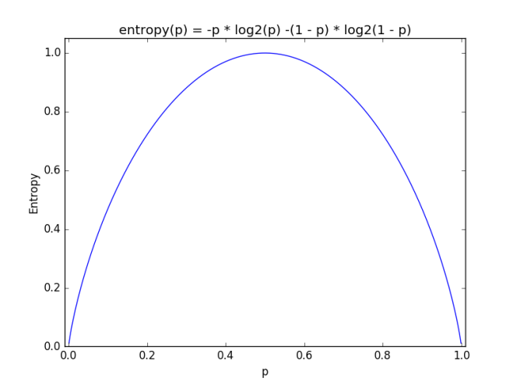
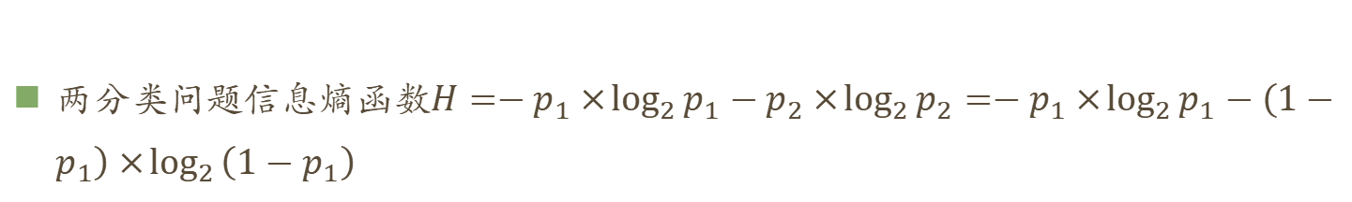
3.2 决策树
3.2.4 信息增益
两分类问题信息熵函数$H=−p_{1}×\log_{2}{p_{1}}−p_{2}×\log_{2}{p_{2}}=−p_{1}×\log_{2}{p_{1}}−\left(1−p_{1}\right)×\log_{2}\left(1−p_{1}\right)$
两类问题的熵函数

Slide 18
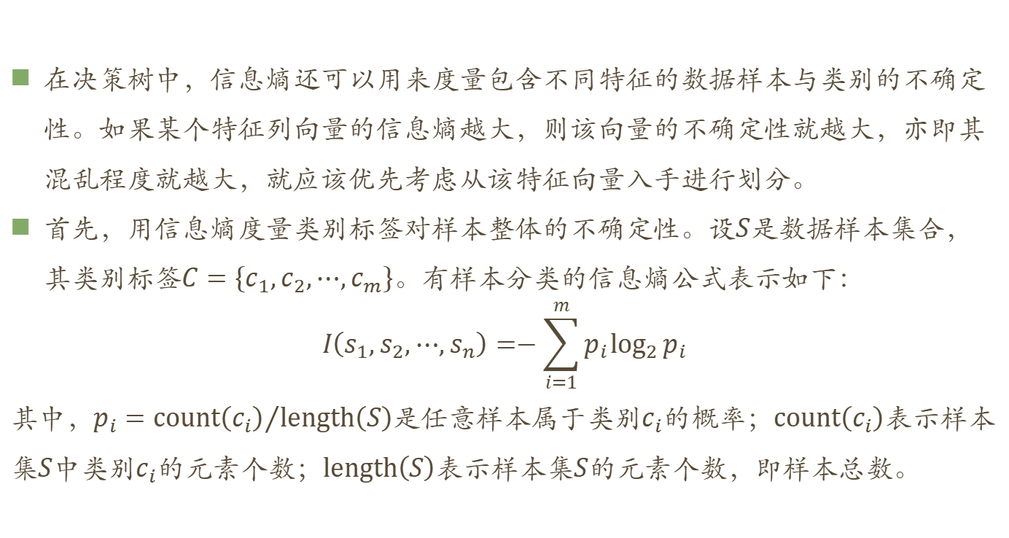
3.2 决策树
3.2.4 信息增益
在决策树中，信息熵还可以用来度量包含不同特征的数据样本与类别的不确定性。如果某个特征列向量的信息熵越大，则该向量的不确定性就越大，亦即其混乱程度就越大，就应该优先考虑从该特征向量入手进行划分。
首先，用信息熵度量类别标签对样本整体的不确定性。设$S$是数据样本集合，其类别标签$C=\left\{c_{1},c_{2},⋯,c_{m}\right\}$。有样本分类的信息熵公式表示如下：
$$I\left(s_{1},s_{2},⋯,s_{n}\right)=−\sum_{i=1}^{m}{p_{i}\log_{2}{p_{i}}}$$
其中，$p_{i}={count\left(c_{i}\right)}/{length\left(S\right)}$是任意样本属于类别$c_{i}$的概率；$count\left(c_{i}\right)$表示样本集$S$中类别$c_{i}$的元素个数；$length\left(S\right)$表示样本集$S$的元素个数，即样本总数。

Slide 19
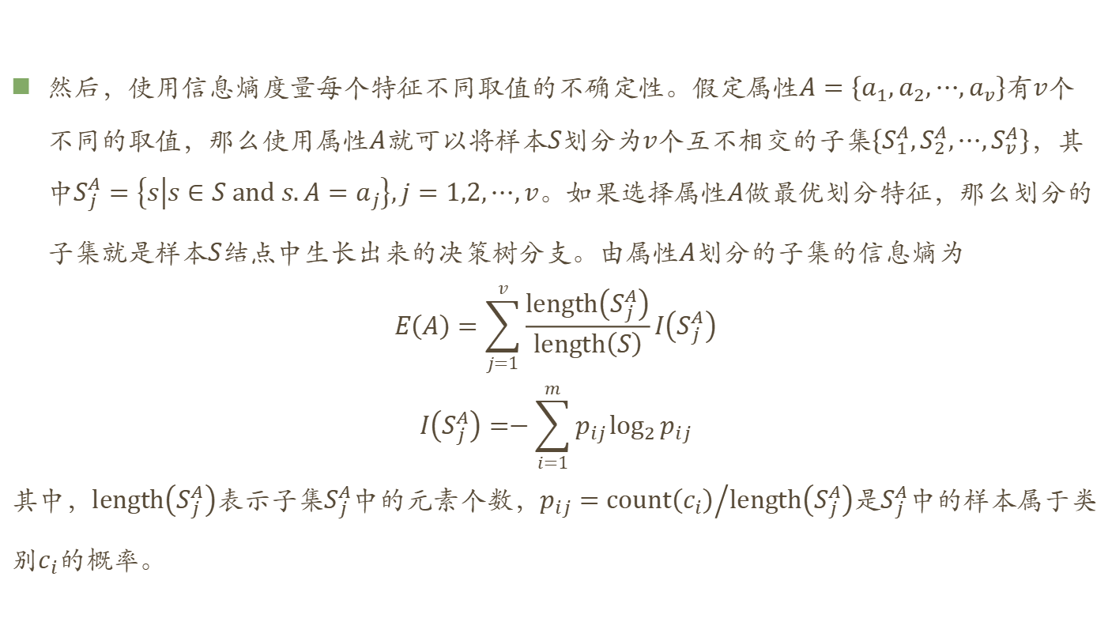
3.2 决策树
3.2.4 信息增益
然后，使用信息熵度量每个特征不同取值的不确定性。假定属性$A=\left\{a_{1},a_{2},⋯,a_{v}\right\}$有$v$个不同的取值，那么使用属性$A$就可以将样本$S$划分为$v$个互不相交的子集$\left\{S_{1}^{A},S_{2}^{A},⋯,S_{v}^{A}\right\}$，其中$S_{j}^{A}=\left\{s\left|s∈S and s.A=a_{j}\right.\right\},j=1,2,⋯,v$。如果选择属性$A$做最优划分特征，那么划分的子集就是样本$S$结点中生长出来的决策树分支。由属性$A$划分的子集的信息熵为
$$E\left(A\right)=\sum_{j=1}^{v}{\frac{length\left(S_{j}^{A}\right)}{length\left(S\right)}}I\left(S_{j}^{A}\right)$$
$$I\left(S_{j}^{A}\right)=−\sum_{i=1}^{m}{p_{ij}\log_{2}{p_{ij}}}$$
其中，$length\left(S_{j}^{A}\right)$表示子集$S_{j}^{A}$中的元素个数，$p_{ij}={count\left(c_{i}\right)}/{length\left(S_{j}^{A}\right)}$是$S_{j}^{A}$中的样本属于类别$c_{i}$的概率。

Slide 20
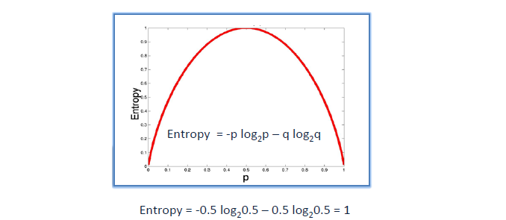
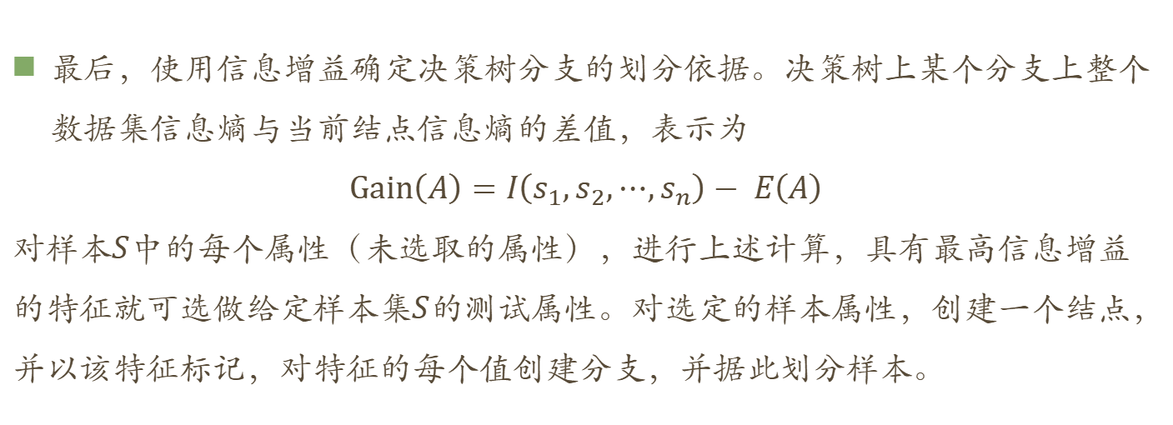
3.2 决策树
3.2.4 信息增益
最后，使用信息增益确定决策树分支的划分依据。决策树上某个分支上整个数据集信息熵与当前结点信息熵的差值，表示为
$$Gain\left(A\right)=I\left(s_{1},s_{2},⋯,s_{n}\right)− E\left(A\right)$$
对样本$S$中的每个属性（未选取的属性），进行上述计算，具有最高信息增益的特征就可选做给定样本集$S$的测试属性。对选定的样本属性，创建一个结点，并以该特征标记，对特征的每个值创建分支，并据此划分样本。

Slide 21
3.2 决策树
3.2.4 信息增益
信息熵的程序代码如下：
from numpy import *
def calcShannonEnt(dataSet):
"""
输入：数据集
输出：数据集的香农熵
描述：计算给定数据集的香农熵
"""
num = len( dataSet ) # 样本集总数
classList = [c[-1] for c in dataSet] # 抽取分类信息
labelCounts = {} # 词典形式存储类别计数
for cs in set(classList): # 对每个类别计数

Slide 22
3.2 决策树
3.2.4 信息增益
labelCounts[cs] = classList.count( cs )
shannonEnt = 0.0 # 信息熵
for key in labelCounts:
prob = labelCounts[key] / float(num)
shannonEnt -= prob * log2(prob)
return shannonEnt
def CreateDataSet():
dataSet = [[1, 1, ' Yes'],
[1, 1, ' Yes'],
[1, 0, 'No'],
[0, 1, 'No'],
[0, 1, 'No']]
labels = ['no surfacing', 'flippers']

Slide 23
3.2 决策树
3.2.4 信息增益
return dataSet, labels
def CreateDataSet():
dataSet = [[1, 1, ' Yes'],
[1, 1, ' Yes'],
[1, 0, 'No'],
[0, 1, 'No'],
[0, 1, 'No']]
labels = ['no surfacing', 'flippers']
return dataSet, labels
myDat, labels = CreateDataSet()
print(calcShannonEnt(myDat))
运行结果：
0.970950594455

Slide 24
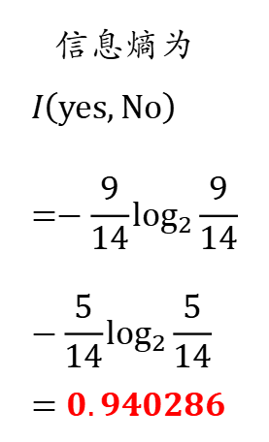
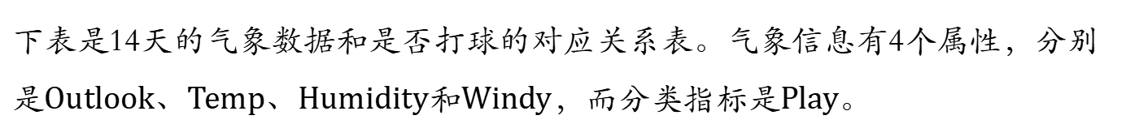
3.3 ID3决策树
3.3.1 ID3算法
下表是14天的气象数据和是否打球的对应关系表。气象信息有4个属性，分别是$Outlook$、$Temp$、$Humidity$和$Windy$，而分类指标是$Play$。
表3-6天气与打球关联关系表
Day | Outlook | Temp | Humidity | Windy | Play
D1 | Sunny | Hot | High | Weak | No
D2 | Sunny | Hot | High | Strong | No
D3 | Overcast | Hot | High | Weak | Yes
D4 | Rain | Mild | High | Weak | Yes
D5 | Rain | Cool | Normal | Weak | Yes
D6 | Rain | Cool | Normal | Strong | No
D7 | Overcast | Cool | Normal | Strong | Yes
D8 | Sunny | Mild | High | Weak | No
D9 | Sunny | Cool | Normal | Weak | Yes
D10 | Rain | Mild | Normal | Weak | Yes
D11 | Sunny | Mild | Normal | Strong | Yes
D12 | Overcast | Mild | High | Strong | Yes
D13 | Overcast | Hot | Normal | Weak | Yes
D14 | Rain | Mild | High | Strong | No
信息熵为
$$I\left(yes,No\right)=−\frac{9}{14}\log_{2}{\frac{9}{14}}−\frac{5}{14}\log_{2}{\frac{5}{14}}=0.940286$$

Slide 25
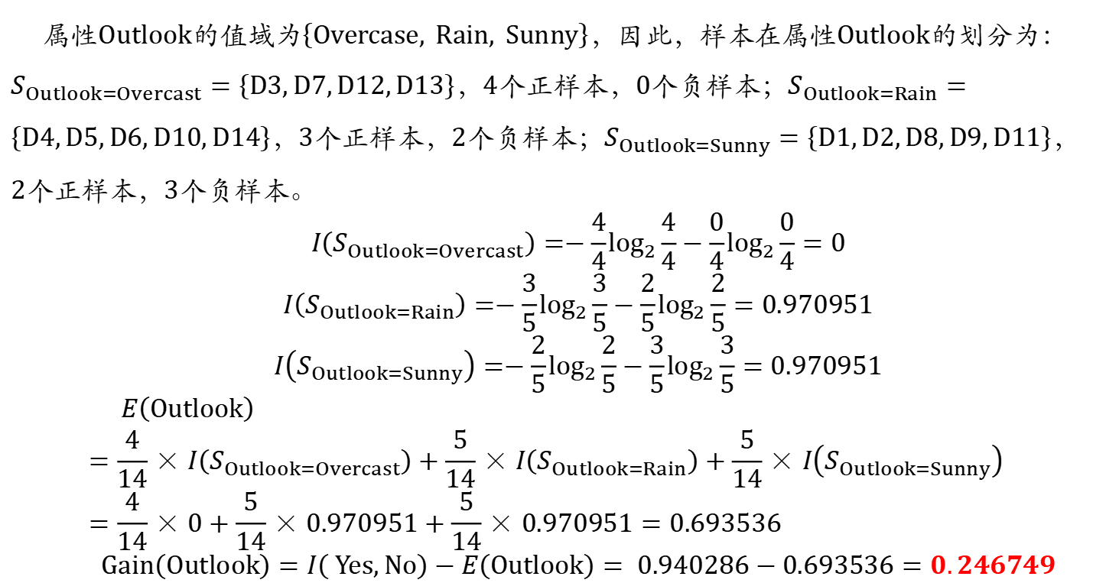
3.3 ID3决策树
3.3.1 ID3算法
属性$Outlook$的值域为$\left\{Overcase, Rain, Sunny\right\}$，因此，样本在属性$Outlook$的划分为：$S_{Outlook=Overcast}=\left\{D3,D7,D12,D13\right\}$，4个正样本，0个负样本；$S_{Outlook=Rain}=\left\{D4,D5,D6,D10,D14\right\}$，3个正样本，2个负样本；$S_{Outlook=Sunny}=\left\{D1,D2,D8,D9,D11\right\}$，2个正样本，3个负样本。
$$I\left(S_{Outlook=Overcast}\right)=−\frac{4}{4}\log_{2}{\frac{4}{4}}−\frac{0}{4}\log_{2}{\frac{0}{4}}=0$$
$$I\left(S_{Outlook=Rain}\right)=−\frac{3}{5}\log_{2}{\frac{3}{5}}−\frac{2}{5}\log_{2}{\frac{2}{5}}=0.970951$$
$$I\left(S_{Outlook=Sunny}\right)=−\frac{2}{5}\log_{2}{\frac{2}{5}}−\frac{3}{5}\log_{2}{\frac{3}{5}}=0.970951$$
$$E\left(Outlook\right)=\frac{4}{14}×I\left(S_{Outlook=Overcast}\right)+\frac{5}{14}×I\left(S_{Outlook=Rain}\right)+\frac{5}{14}×I\left(S_{Outlook=Sunny}\right)=\frac{4}{14}×0+\frac{5}{14}×0.970951+\frac{5}{14}×0.970951=0.693536$$
$$Gain\left(Outlook\right)=I\left( Yes,No\right)−E\left(Outlook\right)= 0.940286−0.693536=0.246749$$

Slide 26
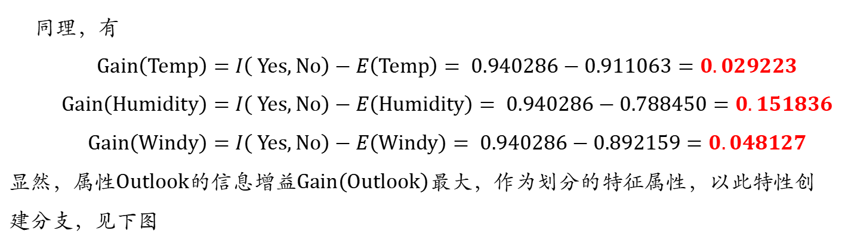
3.3 ID3决策树
3.3.1 ID3算法
同理，有
$$Gain\left(Temp\right)=I\left( Yes,No\right)−E\left(Temp\right)= 0.940286−0.911063=0.029223$$
$$Gain\left(Humidity\right)=I\left( Yes,No\right)−E\left(Humidity\right)= 0.940286−0.788450=0.151836$$
$$Gain\left(Windy\right)=I\left( Yes,No\right)−E\left(Windy\right)= 0.940286−0.892159=0.048127$$
显然，属性$Outlook$的信息增益$Gain\left(Outlook\right)$最大，作为划分的特征属性，以此特性创建分支，见下图

Slide 27
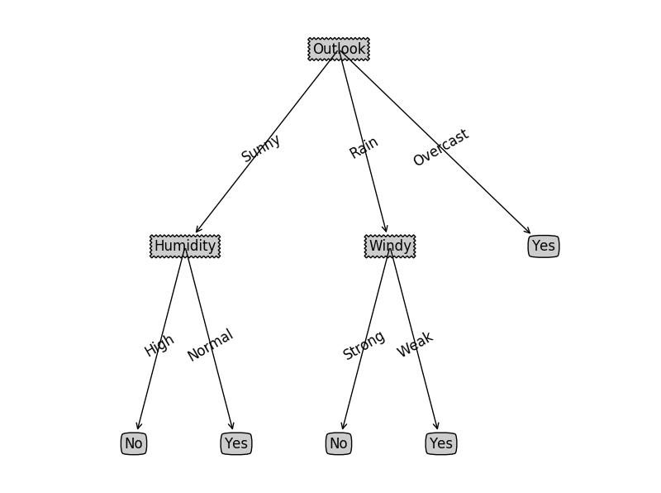
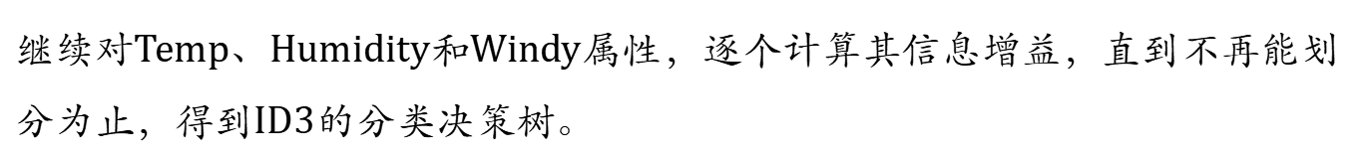
3.3 ID3决策树
3.3.1 ID3算法
继续对$Temp$、$Humidity$和$Windy$属性，逐个计算其信息增益，直到不再能划分为止，得到$ID3$的分类决策树。

Slide 28
3.3 ID3决策树
3.3.1 ID3算法
ID3算法中根据信息论的信息增益评估和选择特征。每次选择信息增益最大的候选特征，作为判断模块。
通过裁剪、合并相邻的无法产生大量信息增益的叶子结点，去除过度匹配（过拟合）的问题。
信息增益与属性的值域大小成正比。属性取值种类越多，越有可能成为分裂属性。
ID3也不能处理连续分布的数据特征。

Slide 29
3.3 ID3决策树
3.3.2 ID3的实现
from math import log2
import treePlotter
class ID3Tree(object):
def __init__(self):
self.tree = {} # ID3 Tree
self.dataSet = [] # 数据集
self.labels = [] # 标签集
def getDataSet(self, dataset, labels):
self.dataSet = dataset
self.labels = labels
def train(self):
# labels = copy.deepcopy(self.labels)
labels = self.labels[:]
self.tree = self.buildTree(self.dataSet, labels)

Slide 30
3.3 ID3决策树
3.3.2 ID3的实现
def buildTree(self, dataSet, labels):
classList = [ds[-1] for ds in dataSet] # 提取样本的类别
if classList.count(classList[0]) == len(classList): # 单一类别
return classList[0]
if len(dataSet[0]) == 1: # 没有属性需要划分了！！！
return self.classify(classList)
bestFeat = self.findBestSplit(dataSet) # 选取最大增益的属性序号
bestFeatLabel = labels[bestFeat]
tree = {bestFeatLabel: {}} # 构造一个新的树结点
del (labels[bestFeat]) # 从总属性列表中去除最大增益属性
featValues = [ds[bestFeat] for ds in dataSet] # 抽取最大增益属性的取值列表
uniqueFeatValues = set(featValues) # 选取最大增益属性的数值类别

Slide 31
3.3 ID3决策树
3.3.2 ID3的实现
for value in uniqueFeatValues: # 对于每一个属性类别
subLabels = labels[:]
subDataSet = self.splitDataSet(dataSet, bestFeat, value) # 分裂结点
subTree = self.buildTree(subDataSet, subLabels) # 递归构造子树
tree[bestFeatLabel][value] = subTree
return tree
# 计算出现次数最多的类别标签
def classify(self, classList):
items = dict([(classList.count(i), i) for i in classList])
return items[max(items.keys())]

Slide 32
3.3 ID3决策树
3.3.2 ID3的实现
# 计算最优特征
def findBestSplit(self, dataset):
numFeatures = len(dataset[0]) - 1
baseEntropy = self.calcShannonEnt(dataset) # 基础熵
num = len(dataset) # 样本总数
bestInfoGain = 0.0
bestFeat = -1 # 初始化最优特征向量轴
# 遍历数据集各列，寻找最优特征轴
for i in range(numFeatures):
featValues = [ds[i] for ds in dataset]
uniqueFeatValues = set(featValues)
newEntropy = 0.0
# 按列和唯一值，计算信息熵
for val in uniqueFeatValues:
subDataSet = self.splitDataSet(dataset, i, val)
prob = len(subDataSet) / float(num) # 子集中的概率
newEntropy += prob *

Slide 33
3.3 ID3决策树
3.3.2 ID3的实现
self.calcShannonEnt(subDataSet)
infoGain = baseEntropy - newEntropy # 信息增益
if infoGain > bestInfoGain: # 挑选最大值
bestInfoGain = baseEntropy - newEntropy
bestFeat = i
return bestFeat
# 从dataset数据集的feat特征中，选取值为value的数据
def splitDataSet(self, dataset, feat, values):
retDataSet = []
for featVec in dataset:
if featVec[feat] == values:
reducedFeatVec = featVec[:feat]
reducedFeatVec.extend(featVec[feat + 1:])
retDataSet.append(reducedFeatVec)
return retDataSet

Slide 34
3.3 ID3决策树
3.3.2 ID3的实现
# 计算dataSet的信息熵
def calcShannonEnt(self, dataSet):
num = len(dataSet) # 样本集总数
classList = [c[-1] for c in dataSet] # 抽取分类信息
labelCounts = {}
for cs in set(classList): # 对每个分类进行计数
labelCounts[cs] = classList.count(cs)
shannonEnt = 0.0
for key in labelCounts:
prob = labelCounts[key] / float(num)
shannonEnt -= prob * log2(prob)
return shannonEnt
# 预测。对输入对象进行ID3分类
def predict(self, tree, newObject):

Slide 35
3.3 ID3决策树
3.3.2 ID3的实现
# 判断输入值是否为“dict”
while type(tree).__name__ == 'dict':
key = list(tree.keys())[0]
tree = tree[key][newObject[key]]
return tree
if __name__ == '__main__':
def createDataSet():
dataSet = [[2, 1, 0, 1, 'No'],
[2, 1, 0, 0, 'No'],
[0, 1, 0, 1, 'Yes'],
[1, 2, 0, 1, 'Yes'],
[1, 0, 1, 1, 'Yes'],
[1, 0, 1, 0, 'No'],
[0, 0, 1, 0, 'Yes'],
[2, 2, 0, 1, 'No'],
[2, 0, 1, 1, 'Yes'],

Slide 36
3.3 ID3决策树
3.3.2 ID3的实现
[1, 2, 1, 1, 'Yes'],
[2, 2, 1, 0, 'Yes'],
[0, 2, 0, 0, 'Yes'],
[0, 1, 1, 1, 'Yes'],
[1, 2, 0, 0, 'No']]
features = ['Outlook', 'Temp', 'Humidity', 'Wind']
# features = ['no surfacing','flippers']
return dataSet, features
id3 = ID3Tree() # 创建一个ID3决策树
ds, labels = createDataSet()
id3.getDataSet(ds, labels)
id3.train() # 训练ID3决策树
print(id3.tree) # 输出ID3决策树
print(id3.predict(id3.tree,{'Outlook':2,'Temp':1,'Humidity':0,'Wind':1}))
treePlotter.createPlot(id3.tree)

Slide 37
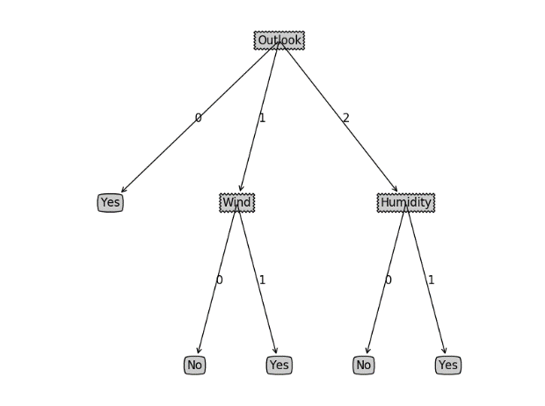
3.3 ID3决策树
3.3.2 ID3的实现
运行结果
{'Outlook': {0: 'Yes', 1: {'Wind': {0: 'No', 1: 'Yes'}}, 2: {'Humidity': {0: 'No', 1: 'Yes'}}}}
No
ID3算法对天气-打球关系的决策树

Slide 38
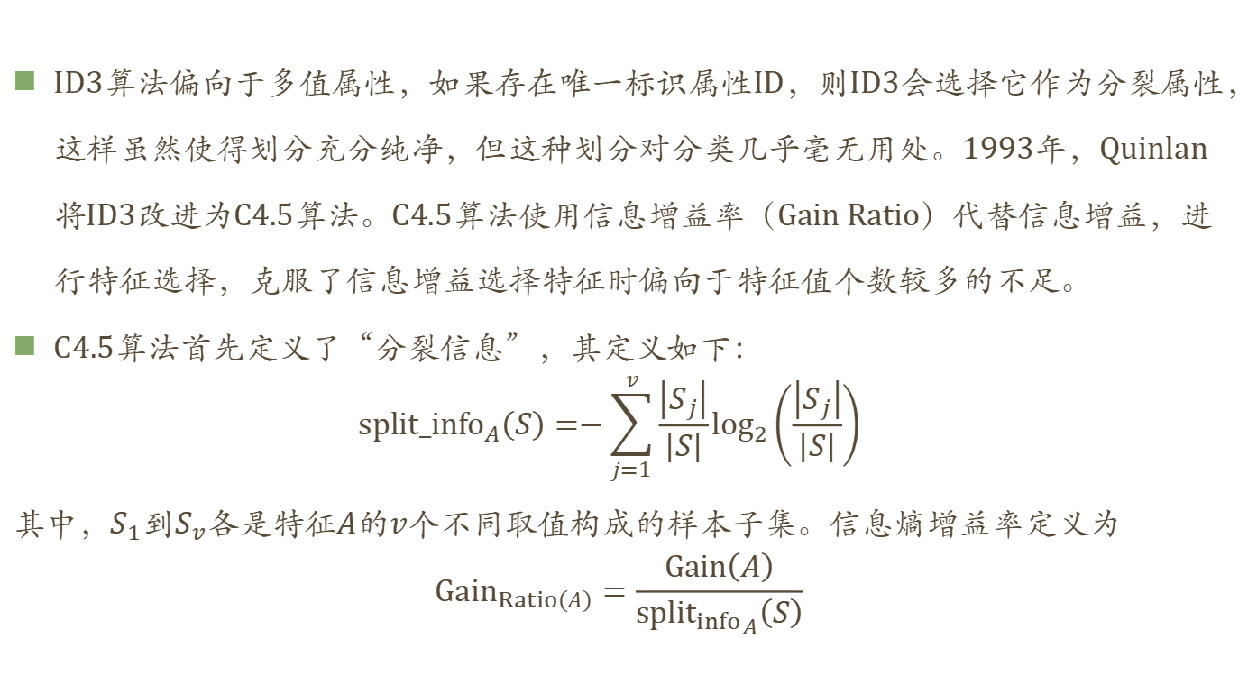
3.4 C4.5决策树
3.4.1 C4.5算法
ID3算法偏向于多值属性，如果存在唯一标识属性ID，则ID3会选择它作为分裂属性，这样虽然使得划分充分纯净，但这种划分对分类几乎毫无用处。1993年，Quinlan将ID3改进为C4.5算法。C4.5算法使用信息增益率（Gain Ratio）代替信息增益，进行特征选择，克服了信息增益选择特征时偏向于特征值个数较多的不足。
C4.5算法首先定义了“分裂信息”，其定义如下：
$${split_info}_{A}\left(S\right)=−\sum_{j=1}^{v}{\frac{\left|S_{j}\right|}{\left|S\right|}}\log_{2}\left(\frac{\left|S_{j}\right|}{\left|S\right|}\right){ }$$
其中，$S_{1}$到$S_{v}$各是特征$A$的$v$个不同取值构成的样本子集。信息熵增益率定义为
$$Gain_{Ratio\left(A\right)}=\frac{Gain\left(A\right)}{{split_{info}}_{A}\left(S\right)}$$

Slide 39
3.4 C4.5决策树
3.4.1 C4.5算法
C4.5算法使用信息增益率代替信息增益，进行特征选择，克服了信息增益选择特征时偏向于特征值个数较多的不足；
其具体算法步骤与ID3类似；
C4.5能够完成对连续属性的离散化处理；能够对不完整数据进行处理；
分类规则易于理解、准确率较高；
效率低，只适合于能够驻留于内存的数据集。

Slide 40
3.4 C4.5决策树
3.4.2 C4.5的实现
from math import log2
import treePlotter
from numpy import *
# 计算信息熵
def calcShannonEnt(dataSet):
num = len( dataSet ) # 样本集总数
classList = [c[-1] for c in dataSet] # 抽取分类信息
labelCounts = {}
for cs in set(classList): # 对每个分类进行计数
labelCounts[cs] = classList.count( cs )
shannonEnt = 0.0 # 信息熵
for key in labelCounts:
prob = labelCounts[key] / float(num)
shannonEnt -= prob * log2(prob)
return shannonEnt

Slide 41
3.4 C4.5决策树
3.4.2 C4.5的实现
# 从dataset数据集的feat特征中，选取值为value的数据
def splitDataSet(dataset,feat,value):
retDataSet = []
for featVec in dataset:
if featVec[feat] == value:
reducedFeatVec = featVec[:feat]
reducedFeatVec.extend(featVec[feat+1:])
retDataSet.append(reducedFeatVec)
return retDataSet
# 计算最优特征
def getBestFeat(dataSet):
numFeats = len(dataSet[0][:-1])
num = len(dataSet)
newEntropy = calcShannonEnt(dataSet)
ConditionEntropy = [] # 初始化条件熵
splitInfo = [] # for C4.5 计算增益率
allFeatVList = []

Slide 42
3.4 C4.5决策树
3.4.2 C4.5的实现
# 计算所有属性的信息增益值
for fe in range(numFeats): # 对于每个属性
featList = [data[fe] for data in dataSet]
splitI, featureValueList = calcSplitInfo(featList)
allFeatVList.append(featureValueList)
splitInfo.append(splitI)
resultGain = 0.0
# 计算第fe个属性的信息增益
for value in featureValueList:
subSet = splitDataSet(dataSet, fe, value)
appearNum = float(len(subSet))
subEntropy = calcShannonEnt(subSet)
resultGain += (appearNum / num) * subEntropy
ConditionEntropy.append( resultGain) # 总条件熵
infoGainArray = newEntropy * ones(numFeats) - array(ConditionEntropy)
infoGainRatio = infoGainArray / array(splitInfo) # C4.5信息增益
bestFeatureIndex = argsort(-infoGainRatio)[0]
return bestFeatureIndex, allFeatVList[bestFeatureIndex]

Slide 43
3.4 C4.5决策树
3.4.2 C4.5的实现
# 计算划分信息
def calcSplitInfo(featureVList):
numEntries = len( featureVList )
featureValueSetList = list(set(featureVList))
valueCounts = [featureVList.count(featVect) for featVect in featureValueSetList]
# calc shannonEnt
pList = [float(item) / numEntries for item in valueCounts]
iList = [item * math.log2(item) for item in pList]
splitInfo = -sum(iList)
return splitInfo, featureValueSetList
# 计算出现次数最多的类别标签
def majorityCnt(classList):
items = dict([(classList.count(i), i) for i in classList])
return items[max(items.keys())]

Slide 44
3.4 C4.5决策树
3.4.2 C4.5的实现
# 构造C4.5分类决策树
def C45Tree(dataSet, labels):
classList = [ds[-1] for ds in dataSet] # 提取样本的类别
if classList.count(classList[0])==len(classList): # 单一类别
return classList[0]
if len(dataSet[0])==1:# 没有属性需要划分了！！！
return majorityCnt(classList)
bestFeat, featValueList = getBestFeat(dataSet)# 选取最大增益的属性序号
bestFeatLabel = labels[bestFeat]
myTree = {bestFeatLabel:{}} # 构造一个新的树结点
del (labels[bestFeat]) # 从总属性列表中去除最大增益属性
for value in featValueList: # 对于每一个属性类别
subLabels = labels[:]
subDataSet = splitDataSet(dataSet,bestFeat,value) # 分裂结点
myTree[bestFeatLabel][value] = C45Tree(subDataSet,labels) # 递归构造子树
return myTree

Slide 45
3.4 C4.5决策树
3.4.2 C4.5的实现
def classify(inputTree, featLabels, testVec):
"""
输入：决策树，分类标签，测试数据
输出：决策结果
描述：应用C4.5决策树进行分类
"""
firstStr = list(inputTree.keys())[0]
secondDict = inputTree[firstStr]
featIndex = featLabels.index(firstStr)
for key in secondDict.keys():
if testVec[featIndex] == key:
if type(secondDict[key]).__name__ == 'dict':
classLabel = classify(secondDict[key], featLabels, testVec)
else:
classLabel = secondDict[key]
return classLabel

Slide 46
3.4 C4.5决策树
3.4.2 C4.5的实现
def predict(inputTree, featLabels, testDataSet):
"""
输入：决策树，分类标签，测试数据集
输出：决策结果
描述：运行C4.5决策树，对输入数据进行分类
"""
classLabelAll = []
for testVec in testDataSet:
classLabelAll.append(classify(inputTree, featLabels, testVec))
return classLabelAll

Slide 47
3.4 C4.5决策树
3.4.2 C4.5的实现
def createDataSet():
dataSet = [[2, 1, 0, 1, 'No'],
[2, 1, 0, 0, 'No'],
[0, 1, 0, 1, 'Yes'],
[1, 2, 0, 1, 'Yes'],
[1, 0, 1, 1, 'Yes'],
[1, 0, 1, 0, 'No'],
[0, 0, 1, 0, 'Yes'],
[2, 2, 0, 1, 'No'],
[2, 0, 1, 1, 'Yes'],
[1, 2, 1, 1, 'Yes'],
[2, 2, 1, 0, 'Yes'],
[0, 2, 0, 0, 'Yes'],
[0, 1, 1, 1, 'Yes'],
[1, 2, 0, 0, 'No']]
labels = ['Outlook', 'Temp', 'Humidity', 'Windy']
return dataSet, labels

Slide 48
3.4 C4.5决策树
3.4.2 C4.5的实现
def createTestSet():
testSet = [[0, 1, 0, 0],
[0, 2, 1, 0],
[2, 1, 1, 0],
[0, 1, 1, 1],
[1, 1, 0, 1],
[1, 0, 1, 0],
[2, 1, 0, 1]]
return testSet
def main():
dataSet, labels = createDataSet()
labels_tmp = labels[:] # 复制createTree会改变labels
desicionTree = C45Tree(dataSet, labels_tmp)
print('desicionTree:\n', desicionTree)
treePlotter.createPlot(desicionTree)
testSet = createTestSet()
print('predict result:\n', predict(decisionTree, labels, testSet))
if __name__ == '__main__':
main()

Slide 49
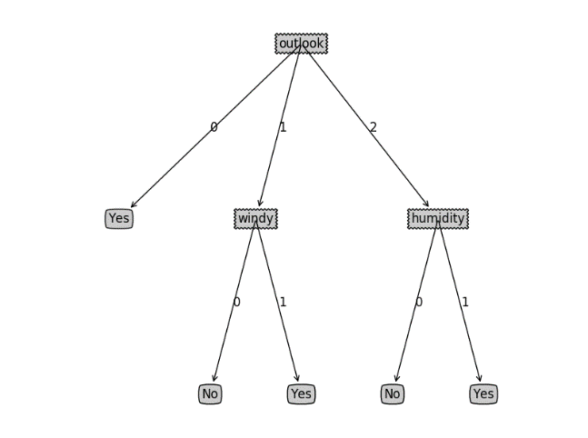
3.4 C4.5决策树
3.4.2 C4.5的实现
运行结果
decisionTree:
{'Outlook': {0: 'Yes', 1: {'Windy': {0: 'No', 1: 'Yes'}}, 2: {'Humidity': {0: 'No', 1: 'Yes'}}}}
predict result:
['Yes', 'Yes', 'Yes', 'Yes', 'Yes', 'No', 'No']

Slide 50
3.5 sklearn与回归树
3.5.1 回归算法原理
CART（Classification And Regression Tree）算法是目前决策树算法中最为成熟的一类算法，应用范围也比较广泛。它既可用于分类，也可用于预测。
预测时，CART使用最小剩余方差来判定回归树的最优划分，确保划分之后的子树与样本点的误差方差最小。
CART算法的主要流程：
输入需要分类的数据集和类别标签。
使用最小剩余方差判定回归树的最优划分，并创建特征的划分结点。最小剩余方差子函数，计算数据集各列的最优划分方差、划分列、划分值。
在划分结点，使用二分数据集子函数将数据集划分为两部分。
根据二分数据的结果，构建出新的左、右结点，作为树生长出的两个分支。
检验是否符合递归的终止条件。
将划分的新结点包含的数据集和类别标签作为输入，递归执行上述步骤。

Slide 51
3.5 sklearn与回归树
3.5.1 回归算法原理
CART（Classification And Regression Tree）算法是目前决策树算法中最为成熟的一类算法，应用范围也比较广泛。它既可用于分类，也可用于预测。
预测时，CART使用最小剩余方差来判定回归树的最优划分，确保划分之后的子树与样本点的误差方差最小。
CART算法的主要流程：
输入需要分类的数据集和类别标签。
使用最小剩余方差判定回归树的最优划分，并创建特征的划分结点。最小剩余方差子函数，计算数据集各列的最优划分方差、划分列、划分值。
在划分结点，使用二分数据集子函数将数据集划分为两部分。
根据二分数据的结果，构建出新的左、右结点，作为树生长出的两个分支。
检验是否符合递归的终止条件。
将划分的新结点包含的数据集和类别标签作为输入，递归执行上述步骤。

Slide 52
3.5 sklearn与回归树
3.5.2 最小剩余方差法
CART采用最小剩余方差法来划分结点，算法描述如下：
首先令最佳方差为无限大 bestVar = inf；
依次遍历所有特征列以及每个特征列的所有样本点，在每个样本点上二分数据集；
计算二分数据集的总方差currentVar，如果currentVar < bestVar，则bestVar = currentVar；
返回计算的最优分支特征列、分支特征值，以及左右分支子数据集。

Slide 53
3.5 sklearn与回归树
3.5.3 剪枝策略
由于使用了连续型数据，CART可以生长出大量的分支树，为了避免过拟合的问题，预测树采用了剪枝的方法。
方法有两类：
先剪枝，当结点的划分子集某个标准低于预定义的阈值时，子集划分将终止。选取适当的阈值比较困难，不必生成整棵决策树，算法简单，效率高，适合大规模问题的粗略估计。
后剪枝，递归估算每个内部结点所覆盖样本结点的误判率，如果内部结点低于这个误判率就将其变成叶子结点，该叶子结点的类别标签由原内部结点的最优叶子结点所决定。

Slide 54
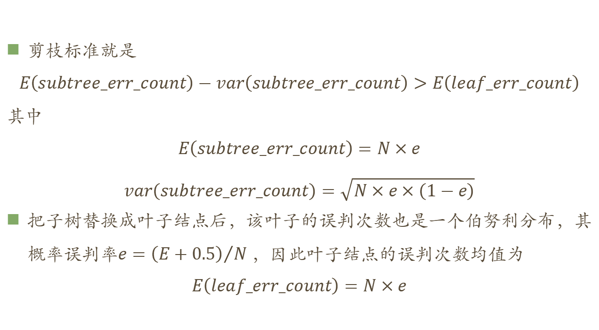
3.5 sklearn与回归树
3.5.3 剪枝策略
剪枝标准就是
$$E\left(subtree_err_count\right)−var\left(subtree_err_count\right)>E\left(leaf_err_count\right)$$
其中
$$E\left(subtree_err_count\right)=N×e$$
$$var\left(subtree_err_count\right)=\sqrt{N×e×\left(1−e\right)}$$
把子树替换成叶子结点后，该叶子的误判次数也是一个伯努利分布，其概率误判率$e={\left(E+0.5\right)}/N$ ，因此叶子结点的误判次数均值为
$$E\left(leaf_err_count\right)=N×e$$

Slide 55
3.5 sklearn与回归树
3.5.4 sklearn实现
sklearn.tree提供了CART算法的实现方法，构造函数如下：
主要参数说明：
class sklearn.tree.DecisionTreeRegressor(criterion=’mse’, splitter=’best’, max_depth=None, min_samples_split=2, min_samples_leaf=1, min_weight_fraction_leaf=0.0, max_features=None, random_state=None, max_leaf_nodes=None, min_impurity_decrease=0.0, min_impurity_split=None, presort=False)
criterion：字符串，默认参数为“mse”。用于度量拆分的质量。
splitter：字符串，默认参数为“best”。每个结点上的拆分策略。
max_depth：决策树的最大深度。如果参数为None，结点一直扩展直到为“纯”结点

Slide 56
3.5 sklearn与回归树
3.5.4 sklearn实现
min_samples_split：整型，浮点型，默认参数为2。拆分内部结点所需的最小样本数。
min_samples_leaf：整型，浮点型，默认参数为1。叶结点上所需的最小样本数。
max_features：寻找最佳分裂结点时要考虑的特征数量。
min_impurty_decrease：如果从此结点分割，导致的杂质（impurity）大于或等于该值，则拆分此结点。
min_impurty_split：如果一个结点的杂质超过了阈值，它就会分裂，否则它就是一片叶子。

Slide 57
3.5 sklearn与回归树
3.5.4 sklearn实现
import numpy as np
import matplotlib.pyplot as plt
from sklearn.tree import DecisionTreeRegressor
from sklearn.ensemble import AdaBoostRegressor
# 构造测试数据
rng = np.random.RandomState(1)
X = np.linspace(-5, 5, 200)[:, np.newaxis]
y = np.sin(X).ravel() + np.sin(6 * X).ravel() + rng.normal(0, 0.1, X.shape[0])
# 回归决策树
regr_1 = DecisionTreeRegressor(max_depth=4)
# 集成模型下的回归决策树
regr_2 = AdaBoostRegressor(DecisionTreeRegressor(max_depth=4),
n_estimators=200, random_state=rng)

Slide 58
3.5 sklearn与回归树
3.5.4 sklearn实现
regr_1.fit(X, y)
regr_2.fit(X, y)
# 预测
y_1 = regr_1.predict(X)
y_2 = regr_2.predict(X)
# 画图
plt.figure()
plt.scatter(X, y, c="k", label="training samples")
plt.plot(X, y_1, c="g", label="n_estimators=1", linewidth=2)
plt.plot(X, y_2, c="r", label="n_estimators=300", linewidth=2)
plt.xlabel("data")
plt.ylabel("target")
plt.title("Boosted Decision Tree Regression")
plt.legend()
plt.show()

Slide 59
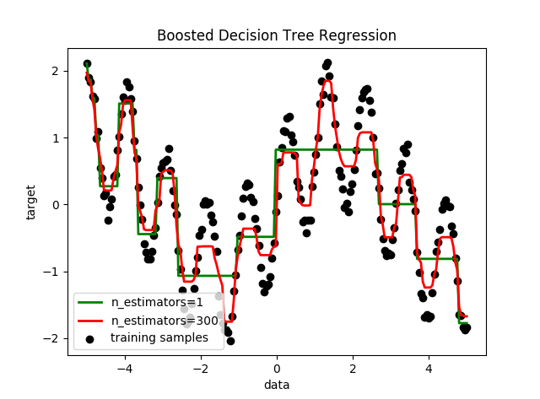
3.5 sklearn与回归树
3.5.4 sklearn实现
运行效果:
DecisionTreeRegressor生成的回归决策树

